Slide 1
Организация рефлексивной деятельности в организационный период (на примерах совместных творческих игр (СТИ) и игр на командообразование).
Начальник научно методического отдела ВДЦ «Океан»,
кандидат педагогических наук
Евочко Елена Владимировна

Slide 2
Цель игры: сдружить ребят, раскрыть их творческий потенциал и выявить лидеров в мировоззренческо-познавательной, эмоционально-нравственной, и действенно-практической деятельности.
Методика игры:
Разбивка на микрогруппы по 4-7 человек (способы разбивки по – цветовой гамме, расчету, геометрическим фигурам, звуку, интересам, симпатии)
Определение задания. Определяем время и место подготовки
Выполнение задания (роль вожатого – ведет сюжет игры)
Выводы с позиции ведущего (отмечает только положительные элементы работы групп)
Анализ с позиции детей
Схема анализа:
- Что удалось, чему научила игра?
- Кому в ходе подготовки игры хотелось сказать спасибо в составе своей группы?
- Что следует исключить, чего не должно повториться?
- Что бы вы изменили (оформление, костюмы, музыка, и т.д.), если бы у вас было больше времени?

Slide 3
Схема анализа
2
4
1
3

Slide 4
Примерные вопросы на выявление у участников программы уровня понимания и развития коммуникативной компетенции
1. Оцени пожалуйста свои коммуникативные навыки (вопрос для входной и итоговой диагностики):
Коммуникативные навыки | От 0 до 5 баллов (где 0 – совсем не умею, 5-очень хорошо умею)
Умение слушать другого
Умение донести свою мысль другому
Умение договариваться с другими
2. По-твоему, что необходимо для слаженного и продуктивного взаимодействия в команде? (выходная диагностика)
3. Удалось ли тебе выстроить слаженное и продуктивное взаимодействие в команде? (выходная диагностика).

Slide 5
75-летие Великой Победы
Разведка в историю ВОВ
Создание фильма «История человека». Разбивка на группы: семья, друзья, сослуживцы (истории, документы, фото, письма, события жизни, газеты)
Информационный Сбор информации
Интернет ресурсы
Мотивационно-коммуникативный
Эмоционально-ценностный опыт общения
Сопричастность
Проектно-практический
Отношение к событию
Участие в бессмертном полку
Библиотеки
Люди
Музеи
Сопереживание за судьбу своей страны
Проект «Письмо в прошлое»

Slide 6
Работа проектного офиса
Работа пресс-группы по сопровождению проекта
Команда проектировщиков
Работа по алгоритмам
Метод мозгового штурма
Работа с конструктором образовательных событий

Slide 7
Работа по алгоритмам
Проблема | Механизм решения | Ожидаемый результат
(Б) видение
миссия
цели
задачи
задания
действия
(н) результат
АЛГОРИТМ РЕШЕНИЯ ЗАДАЧ И ПРОБЛЕМНЫХ СИТУАЦИЙ
А – Д – РШ - Рз
Анализ (место ситуации в теории вопроса)
Диагноз (определение противоречия между теорией и практикой)
Решение (подбор технологии, алгоритма, операции адекватных решаемой задаче)
Результат (может быть не только положительный, но и отрицательный, тогда – назад к АНАЛИЗУ)
Стратегия

Slide 8
Методом мозгового штурма рассмотрим проблему взаимоотношений между подростками
Предлагаемые идеи | их творческие формы
Обратиться к психологу за консультацией и разъяснениями | Пресс-конференция «Трудный возраст»
Сесть и поговорить о причинах конфликта, самим обсудить обиды | Огонек откровения Загуглить проблему и самому разобраться
Обсудить аналогичные ситуации на примере художественных произведений | Мини-спектакль «Новое поколение»
Просто по доброму относится друг к другу | Поговорить о традициях и правилах общения между собой

Slide 9
Рефлексивные вопросы онлай-анкеты
1. Какое из событий (эпизод жизни в лагере) тебе запомнилось особенно и почему?
2. Сравни то, чего ты желал по приезде в лагерь, с тем, что получил: этот перечень расширился или сузился? Почему?
3. Вырази одним словом - ассоциацией отношение к своей жизни в «Океане». Что означает эта ассоциация?
4. Говорят, что из путешествия никогда не возвращаются прежним. Относится ли это к тебе? Если «да», то, что изменилось в тебе?
5. Какие идеи, люди, события станут для тебя ресурсом в будущем?

Slide 10
Анализ дружинного (отрядного) дела в детско-взрослом сообществе
ФИО (педагога, вожатого, представителей проектной группы)
Дата дружинного (отрядного) дела
Название дружинного дела
Форма проведения
Цель дела
Задачи дела
Информационная (научить, определить, проанализировать, создать, погрузить и т.д.)
Мотивационно-коммуникативный (Эмоционально-ценностная ) (вызвать чувство сопереживания, сопричастности, содействия и т.д.)
Проектно-практический (освоить технологии, методики, приемы… формирования творческой деятельности для проведения игры, дела, события и т.д. в условиях школы (детском сообществе, клубе, студии и т.д.))

Slide 11
Схема анализа
Взрослый формат | Детский формат
С помощью каких ситуаций (провокаций, проблемных сюжетов) был создан интеллектуальный отклик у учащихся? | Какие истории, факты, аргументы, вы готовы рассказать (передать) своим сверстникам. Почему?
2. Какой момент вызвал чувство сопричастности? Какими средствами вы этого достигли? Какой момент вызвал эмоциональный отклик? Как вы это диагностировали? С помощью каких средств это достигалось? Как вы это поняли? | Какие эмоции вы испытывали? Была ли радость при организации – проведении? Кому персонально скажите «спасибо» за это?
3.Место дружинного дела в логике программы смены. | Является ли данное дело событием программы и почему?

Slide 12
Схема анализа
Взрослый формат | Детский формат
4. Организация пространства. Что специально использовали для организации пространства? Как работает организация пространства на цели и задачи? | В чем особенность организации пространства? (оформление дружинного дела (художественное, световое, музыкальное)
5. Как дети были включены в подготовку дела? С какими трудностями столкнулись и какие решения приняли для преодоления препятствий при проведении дела? Основная идея содержания. Как удалось реализовать задуманное? | Как вы были включены в организацию события как участники программы? С какими трудностями столкнулись и какие решения приняли для преодоления препятствий при проведении дела? В чем, с вашей точки зрения, основная идея содержания. Как удалось реализовать задуманное?

Slide 13
Схема анализа
Взрослый формат | Детский формат
6. Результативность дружинного дела. Как, с вашей точки зрения, данное дело решило задачи, поставленные вами? На какие показатели вы опираетесь в своем утверждении?
7. Что необходимо изменить и над чем работать при подготовке и организации: содержания процесса формата результата
8. Пожелания проектной группе
9. Общая оценка дела

Slide 14
Актуальные направления развития летнего отдыха детей
Методологические основы проектной деятельности в загородном лагере;
Научное сопровождение программ. Практика научного консультирования;
Индивидуализация и тьюторское сопровождение;
Цифровизация в условиях многозадачности ребенка;
Футуризация: «прорывные» практики «скульптора» своей жизни;
Учимся мыслить креативно;
«Сила системного мышления»: ТРИЗ педагогика в лагере;
«Деятельностно-ценностная задача как механизм достижения метапредметных результатов»;
Эмоциональный интеллект: знаю, понимаю, использую, управляю;
Калейдоскоп ЭМО – инструментов;
Все дело в группе: как эффективно организовать групповую работу;
Система психолого-педагогического сопровождения тематической программы смены;

Slide 15
Актуальные направления развития летнего отдыха детей
24. Инструменты обеспечения развития ребенка в программе;
25. Экстренная помощь – советы психолога детского лагеря;
26. Океанские практики:
Школа активного гражданина (ШАГ);
Океанский стиль (создание брендов лагеря);
Работа с партнёрами, модуль «В теме»:
Игропрактики летом;
Организация работы профильных отрядов.
27. Разработка Уникального образовательного предложения через морские сюжеты
28. ФГБОУ ВДЦ “Океан”: первая дистанционная всероссийская онлайн-смена “#MoreОкеана”

Slide 16
Актуальные направления развития летнего отдыха детей
Привет, океанцы и наши будущие новые друзья!
Сегодня, во время просмотра отрядных фотографий, у нас случился внезапный приступ ностальгии, и мы поняли, что не можем жить без общения и активностей с вами!
Поэтому мы объявляем отсчёт до старта первой виртуальной Всероссийской смены «#moreОкеана»!
Вы только представьте - уже 13 апреля мы начнём жить от подъема до отбоя, вместе с вожатыми, розовыми слониками, походами в «Окешу» и к дяде Ване. Всё, как вы любите: спорт, занятия с нашими педагогами в школе творческих практик, мастер-классы, совместные квартирники, отрядные огоньки и, конечно, вожатский спектакль!
Большое количество вечерних мероприятий и челенджей - каждый день мы все вместе будем пробовать что-то новое, а некоторым счастливчикам даже повезёт попасть в настоящие online-отряды.
Принять участие в смене могут все желающие - и опытные океанцы, и те, кто ещё ни разу не был участником наших программ - мы приглашаем тебя в наши ряды!
Помните, именно у нас начинается Россия и никогда не заканчивается детство 😉
До встречи на смене. Следите за новостями.
Учись дома!
#moreОкеана #лучшийвсероссийский
#вдцокеан #учисьдома #владивосток

Slide 17
Наши контакты
690108, г. Владивосток, ул. Артековская 10
nauka@ocean.org
8 (4232)304-111

Slide 18
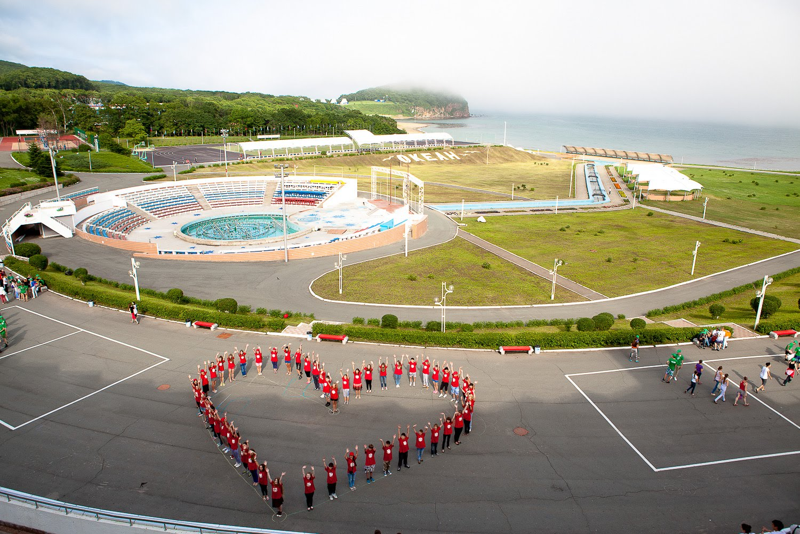
«ОКЕАН» – ЭТО МЫ!

